Slide 1
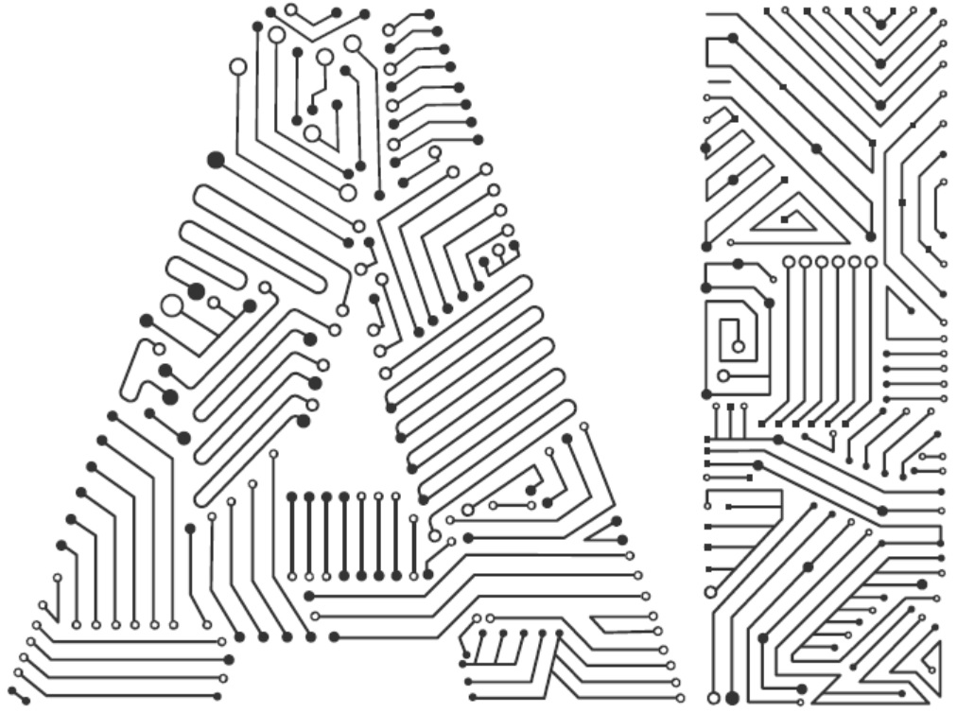
Неделя ИИ во Владивостоке.
Круглый стол
В.И. Городецкий (РАИИ)
Vladim.gorodetsky@gmail.com

Slide 2
1. Сильный и Общий ИИ
Причина споров вокруг понимания ИИ и особенно – сильного ИИ является интерпретация второй части термина «Искусственный интеллект» как «человеческий интеллект, но искусственный».
Толкование ИИ, приведённое В.В. Грибовой, фактически проводит почти очевидную границу между «Общим ИИ» и «Сильным ИИ», оставляя сходство между ними только на уровне решаемых задач и качества их решения человеком и компьютером.
Это есть возвращение к тому пониманию ИИ, которое было сформулировано его создателями и в последующем – специалистами кибернетического кластера наук и многими прикладниками.
О создании искусственного человеческого интеллекта говорят чаще всего те, кто только говорит об ИИ.
Городецкий В.И. ИИ: Научное содержание, тенденции, мнения и заблуждения. 19.02.2021
Городецкий В.И. ИИ: Научное содержание, тенденции… Неделя ИИ во Владивостоке, 22.11.2021

Slide 3
2. Чем, кроме сложности, все же отличаются задачи, решаемые человеком и системами ИИ?
Создание прикладной системы ИИ рассматривается как последовательность трёх этапов, а именно
цель → алгоритм достижения цели → программа.
Но в задачах, которые решает человек цель является вторичной. В ИИ, в частности, в области МАС, используется группа понятий, которые принято называть «ментальными» понятиями. К ним относятся намерения, убеждения, обязательства, соглашения и другие. Использование таких понятий в постановках задач ИИ позволяет ставить задачи близко к тому, как их ставит человек.
Поведение человека в процессах принятия решений мотивируется намерением - чего он хочет достичь в результате. Например, молодой человек намерен обеспечить себе хороший уровень жизни. Это намерение. Оно может быть реализовано разными способами и он выбирает один из них, например, или получить хорошее образование, или удачно жениться, или выиграть джекпот в лотерею, или ограбить банк и т.д. Целеполагание является вторым шагом в концептуализации задачи. И далее – выбор сценария/алгоритма действий и т.д.
Вовлечение метальных понятий в постановки задач ИИ расширит круг задач, систем ИИ, приблизит их к «человеческим» и может быть основой объяснений.
Это особенно важно тогда, когда в системе ИИ используется цифровой двойник живого существа или группы живых существ.
Городецкий В.И. ИИ: Научное содержание, тенденции, мнения и заблуждения. 19.02.2021
Городецкий В.И. ИИ: Научное содержание, тенденции… Неделя ИИ во Владивостоке, 22.11.2021

Slide 4
3. Когда может быть построен ИИ Сильный ИИ»?
(по толкованию В.В. Грибовой)
Никогда!
Никогда, поскольку любой достигнутый уровень всегда будет стартовой площадкой для продвижения его дальше.
Процесс создания Сильного ИИ имеет будет иметь асимптотический характер в том же смысле, как это понимают в математик.
Это следует из того, что новые времена будут формулировать новые задачи, подвластные человеческому интеллекту, которые Сильный ИИ текущего уровня будет стремится достигнуть.
Поэтому Сильный ИИ – это бесконечная последовательность достигнутых этапов его развития и его совершенствования.
Городецкий В.И. ИИ: Научное содержание, тенденции, мнения и заблуждения. 19.02.2021
Городецкий В.И. ИИ: Научное содержание, тенденции… Неделя ИИ во Владивостоке, 22.11.2021

Slide 5
4. Онтологии можно ли обойтись без них?
4. Майкл Вулдридж, наверное, самый известный специалист в ИИ, МАС, а также в неклассических логиках (Университет Ливерпуля, Оксфордский университет), дважды за последние два годы был приглашённым докладчиком на конференции AI Journey, проводимой Сбербанком.
Он постоянно подчёркивает, что пропасть между теми задачами, которые способен решать человек, и задачами, которые решают системы ИИ, будет существовать до тех пор, пока системы ИИ не будут использовать столь же богатый контекст, как и используемый человеком. Человек, который принимает лучшие и более мудрые решения, делает это потому что он обладает лучшим контекстом – он более образован, начитан, имеет больше опыта, у него лучше организованы знания, поэтому он всегда быстрее находить нужные знания и лучшее решение, почти не замечая этого, на уровне подсознания.
Системы ИИ будут способны решать разные задачи уровня тогда когда система ИИ будет использовать столь же богатый контекст, как и человек (с учётом места, времени, информации об окружении и накопленного опыта).
Контекст – это база знаний и скорость доступа к ним, но не та бедная база знаний, которая используется сейчас, а онтология - это базис контекста .
Вывод: Сильный ИИ невозможен без онтологии
Городецкий В.И. ИИ: Научное содержание, тенденции, мнения и заблуждения. 19.02.2021
Городецкий В.И. ИИ: Научное содержание, тенденции… Неделя ИИ во Владивостоке, 22.11.2021

Slide 6
5. А что такое контекст?
Доступный контекст системы ИИ – это база знаний и скорость доступа к ним, а онтология - это структура представляющая контекст. Вывод: Сильный ИИ невозможен без онтологии
А что такое база знаний?
Многоаспектная структура понятий, отношения между ними, закономерности и другие виды связей –это и называют онтологией. В неё следует включать онтологию ПО, задач, методов, алгоритмов , онтологию типов и структур данных, онтологию способностей, которыми могут обладать сущности, онтологию намерений, целей и сценариев их достижения и т.д. Этот список будет расширяться при асимптотическом движении ИИ к Сильному ИИ.
Базу данных/прецедентов/примеров этих понятий, которая достаточно богата для того, чтобы давать практически полную интерпретацию смысла/содержания сущностей онтологии – её понятий, атрибутов и других типов компонент онтологии.
Прямой и свободный от индексов доступ от понятий к полному списку своих прецедентов в базе данных, и от каждого прецедента – аналогичный доступ к понятиям онтологии. Такие структуры связей между онтологией и базой прецедентов сейчас в зарубежной литературе называют дуальными структурами базы знаний. В них видят будушее баз знаний
Городецкий В.И. ИИ: Научное содержание, тенденции, мнения и заблуждения. 19.02.2021
Городецкий В.И. ИИ: Научное содержание, тенденции… Неделя ИИ во Владивостоке, 22.11.2021

Slide 7
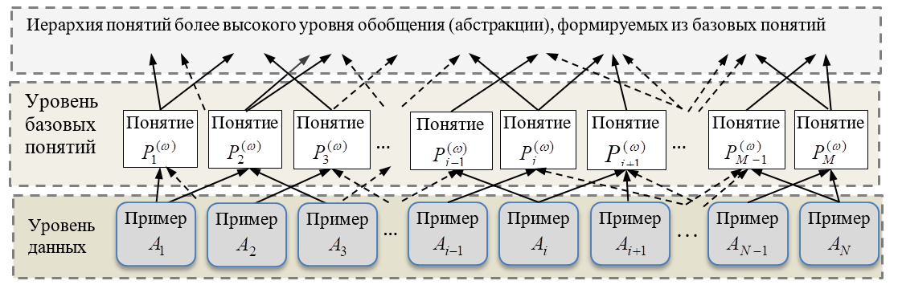
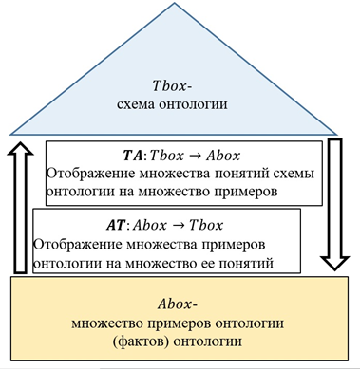
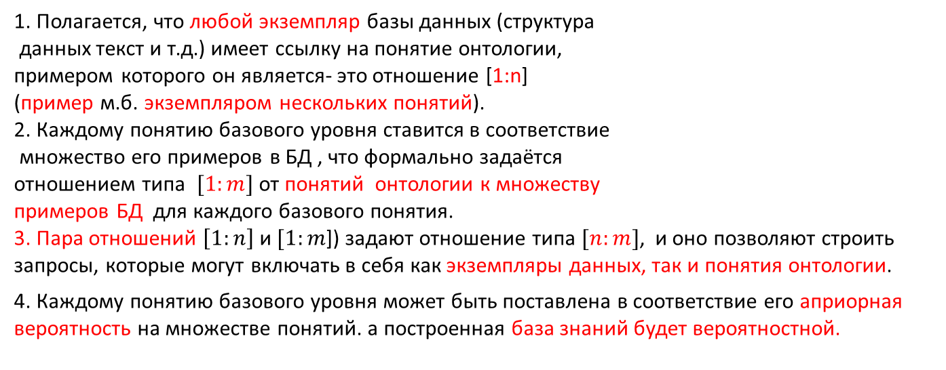
Пример дуальной структуры баз знаний
1. Полагается, что любой экземпляр базы данных (структура
данных текст и т.д.) имеет ссылку на понятие онтологии,
примером которого он является- это отношение [1:n]
(пример м.б. экземпляром нескольких понятий).
2. Каждому понятию базового уровня ставится в соответствие
множество его примеров в БД , что формально задаётся
отношением типа $[1:m]$ от понятий онтологии к множеству
примеров БД для каждого базового понятия.
3. Пара отношений $\left[1:n\right]$ и $[1:m$]) задают отношение типа $[n:m]$, и оно позволяют строить запросы, которые могут включать в себя как экземпляры данных, так и понятия онтологии.
4. Каждому понятию базового уровня может быть поставлена в соответствие его априорная вероятность на множестве понятий. а построенная база знаний будет вероятностной.
Городецкий В.И. ИИ: Научное содержание, тенденции… Неделя ИИ во Владивостоке, 22.11.2021

Slide 8
6. Обоснование важности онтологических баз знаний
Основной мой тезис в этом пункте выступления состоит в том, что всё, что не представлено в онтологической базе знаний, разработчику придётся делать вручную. Именно поэтому темпы развития онтологий будут определять и темпы автоматизации процессов создания ИИ-приложений, и уровень интеллектуальности этих приложений.
Доказательство – достаточно вспомнить английское прецедентное право, в котором структура законов плюс прецеденты (читай онтология плюс база прецедентов) живёт и эффективна уже не одну сотню лет.
.Семантические вычисления и семантические технологии, основой которых являются онтологические базы данных с естественно-языковой семантикой, – это направление активно развивается в Европе, США и в Азии. Эти разработки имеют целью наделить все, с чем имеют дело приложения ИИ естественно языковой семантикой, в которой автоматически решаются даже такие трудные задачи, как синтез объяснений.
Это опять гимн онтологиям: без ЕЯ семантики и причинно-следственных отношений невозможна реализация семантических вычислений
Городецкий В.И. ИИ: Научное содержание, тенденции, мнения и заблуждения. 19.02.2021
Городецкий В.И. ИИ: Научное содержание, тенденции… Неделя ИИ во Владивостоке, 22.11.2021

Slide 9
7. А можно ли построить «онтологию всего»?
А насколько сложно построить онтологию, e.g., всех текстов естественного языка? Позавчера Э.С. Клышинский в порядке дискуссии сказал, что в языке порядка 1,5 млн. слов и построить такую онтологию невозможно.
Во-первых, в онтологии используются понятия ЕЯ, а не отдельные слова, а каждое слово ЕЯ имеет порядка 50 синонимов и ещё больше слов, близких по смыслу. Поэтому трудность создания онтологии нужно оценивать по числу порядка 30000 понятий, для которого создать постепенно расширяемую онтологию вполне реально.
Во-вторых, задания порога близости смысла понятий с помощью меры, основанной на Колмогоровской сложности, позволяет довольно быстро построить оценки такой меры близости для любой парой понятий естественного языка.
В-третьих, использование критериев насыщения онтологии (англ. ontology saturation), позволяет существенно ускорить построение онтологии для набора текстов.
В-четвертых, дамп категорий Википедии (он имеется для большого числа языков) – это готовая таксономия понятий ЕЯ, в которой каждой словарной статье поставлено в соответствие множества синонимов, родительских словарных статей и дочерних статей. Указаны также ссылки на словарные статьи, находящиеся с ней в некотором отношении (часть целое, антонимы, и т.д.), Построена она на основе краудсорсинга на его основе продолжает быстро и активно развиваться.
Городецкий В.И. ИИ: Научное содержание, тенденции, мнения и заблуждения. 19.02.2021
Городецкий В.И. ИИ: Научное содержание, тенденции… Неделя ИИ во Владивостоке, 22.11.2021

Slide 10
Гимн краудсорсингу
А что будет следующим шагом коаудсорсинга – это пока трудно сказать, но это будет и будет заметным явлением в построении всемирной онтологии. Хорошо, если это будет вариант краудсорсинга для построения отношений онтологии всего.
Но ни сильный, ни, тем более, общий ИИ не будет построен никогда, тем более, что это грозит пока неизвестными опасностями, и человечество не настолько беззаботно, чтобы не остановиться у красной черты,
Городецкий В.И. ИИ: Научное содержание, тенденции, мнения и заблуждения. 19.02.2021
Городецкий В.И. ИИ: Научное содержание, тенденции… Неделя ИИ во Владивостоке, 22.11.2021

Slide 11

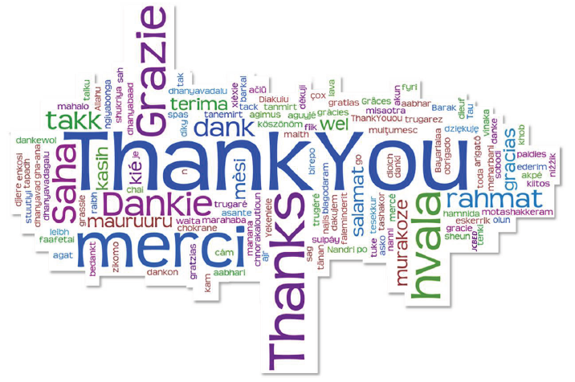

Děkuji !
Дякую
Спасибо!
Вопросы ?
СПАСИБО!
Контакты: vladim.gorodetsky@gmail.com
Источник: Richard Benjamins http://www.slideshare.net/EUDataForum/
edf2013-richard-benjamins-big-data-big-opportunities-big-risks-and-what-about-europe

Slide 12
Городецкий В.И. ИИ: Научное содержание, тенденции, мнения и заблуждения. 19.02.2021

Slide 13

Роль больших данных и наука о данных
Объект исследования в лекции – это большие данные. Этот термин на слуху уже более 10 лет . Большие данные, методы работы с ними и их практическое использование за это время оказали колоссальное воздействие на все стороны жизни общества и отдельного человека.
Большие данные изменили границы науки. По сути, большие данные вызвали сдвиг парадигмы научного исследования, значительно повысив роль эмпирического знания, получаемого из данных. сделали возможным и даже естественным использование данных в таких науках, в которых раньше
интенсивное использование знаний не было традиционным.
С появлением больших данных было осознано, что данные являются особым,
специфическим объектом исследований, который ещё предстоит изучить и который
нуждается в серьёзном внимании учёных. Появилась новая наука, Наука о данных
(англ. Data Science), которая формирует постепенно свою тематику, методы, модели
и алгоритмы, которые далеко не сводятся к методам извлечения знаний из данных
и к машинному обучению, как об этом сейчас думает большинство специалистов ИИ.
Но потенциал БД пока ещё до конца не осознан, и пока на пути этого осознания
стоят новые, сложные проблемы, некоторые из которых ещё и не до конца поняты.
Одна из таких проблем является темой лекции –Агрегирование/грануляция данных,
особенно – в семантическом контексте, в контексте ЕЯ.
В.И. Городецкий, Семантические модели и алгоритмы агрегирования больших данных. Летняя школа РАИИ. Сириус, 07.2021

Slide 14
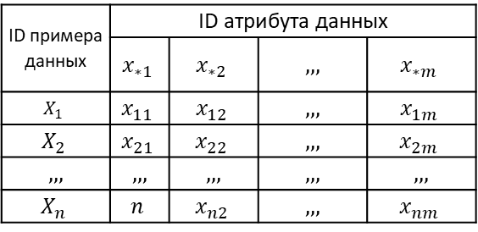
Множества данных: Плоские таблицы
Агрегированием называют задачу построения компактного описания подмножества данных.
Грануляция данных – это частный случай агрегирования данных.
Достаточно часто большие данные описываются множеством атрибутов и множеством примеров, в которых атрибуты имеют конкретные значения, т.е. представляются в форме плоской таблицы типа
Каждый из атрибутов может иметь свой тип (числа, истинностные значения, тексты, порядковые величины, …
Это наиболее простой случай структуры данных, который чаще других используется в различных теоретических моделях обнаружения связей в данных или машинного обучения. Наиболее трудные проблемы возникают при гетерогенном характере данных, при наличии пропусков в данных и при слабом заполнении таблицы и т.д.
Наиболее популярной структурой хранения данных является SQL- структура данных (реляционные базы данных). Они появились задолго до того времени, когда задачи обнаружения знаний в данных и машинного обучения стали актуальными. Эта ситуация потребовала разработки специальных методов для SQL-структур хранения данных, поскольку созданные методы обнаружения знаний в данных и машинного обучения не были рассчитаны на эти структуры. Это был своего рода первый звонок против использования SQL-структур в эпоху ИИ .
ID примера данных | ID атрибута данных
 | $$x_{∗1}$$ | $$x_{∗2}$$ | ,,, | $$x_{∗m}$$
$$X_{1}$$ | $$x_{11}$$ | $$x_{12}$$ | ,,, | $$x_{1m}$$
$$X_{2}$$ | $$x_{21}$$ | $$x_{22}$$ | ,,, | $$x_{2m}$$
,,, | ,,, | ,,, | ,,, | ,,,
$$X_{n}$$ | $$n$$ | $$x_{n2}$$ | ,,, | $$x_{nm}$$
В.И. Городецкий, Семантические модели и алгоритмы агрегирования больших данных. Летняя школа РАИИ. Сириус, 07.2021

Slide 15
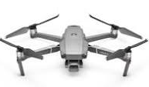
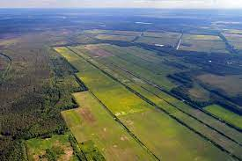
Множества данных: объектные базы данных и онтологии
Организационная структура
агропредприятия
Бригада 1
Бригада 2
…
Бригада 12
Атрибуты
/значения
Поля
С/х техника
…
…
Атрибуты
/значения
Поле 1
Поле P
Комбайн
Робот
…
Тип 1
Тип 2
Тип k
Атрибуты
/значения
Атрибуты
/значения
Атрибуты
/значения
Список комбайнов
Список комбайнов
Список комбайнов
В.И. Городецкий, Семантические модели и алгоритмы агрегирования больших данных. Летняя школа РАИИ. Сириус, .07.2021

Slide 16
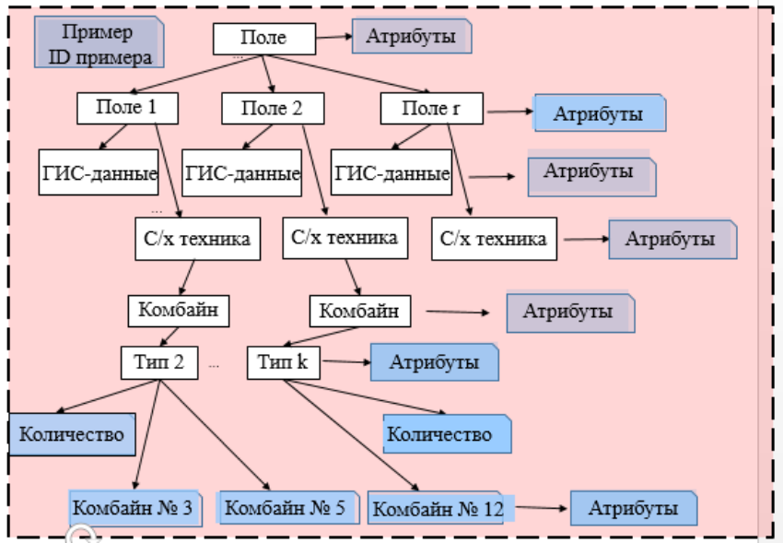
Множества данных: объектные базы данных и онтологии
Квадракоптер передаёт изображение и данные по своей геолокации. По этим данным оператор устанавливает, что полученная информация относится к полям 1 и 2 После просмотра снимков оператор фиксирует:
Характеристики развития с/х культуры на поле 1 и на поле 2.
На поле 1 обнаруживает два комбайна и идентифицирует их конкретные образцы (комбайн № 3 и комбайн № 5).
На поле 2 обнаруживает комбайн типа k и идентифицирует его как комбайн № 12.
Далее оператор через редактор вводит эти данные в базу данных онтологии как её новый пример . После его обработки в контексте онтологии оператор получает структуру данных, задающую пример
В.И. Городецкий, Семантические модели и алгоритмы агрегирования больших данных. Летняя школа РАИИ. Сириус, 07.2021

Slide 17
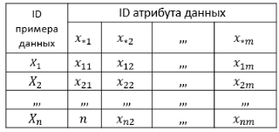
Содержимое базы данных примеров онтологии
Все примеры могут иметь разную структуру.
В примерах могут означены разные атрибуты.
В примерах присутствуют атрибуты разных уровней общности понятий онтологии
Атрибуты могут быть гетерогенными – они могут быть измерены в разных шкалах (относиться к разным типам данных).
Атрибуты могут относится к разным датам.
Информация об одном и том же может быть получена из разных источников и иметь разную достоверность. Как объединить фрагменты знаний, которые могут быть из них извлечены, в единую модель знаний о событии, ситуации, явлении?
Пример – задача обнаружения событий, ситуаций или явлений в потоке сообщений новостных лент, социальных сетей, официальных органов и т.п..
…
…
В.И. Городецкий, Семантические модели и алгоритмы агрегирования больших данных. Летняя школа РАИИ. Сириус, 07.2021

Slide 18
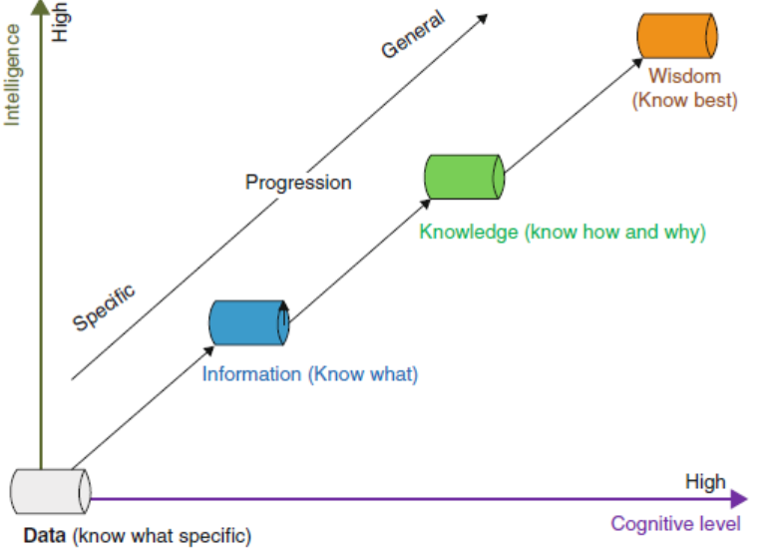

Когнитивный уровень и уровень интеллекта
Интеллект
Высокий
С точки зрения науки о данных (Data Science) процесс обработки данных есть когнитивный процесс их поэтапного преобразования вида:
Данные → информация → (искусственные) знания → (искусственная) мудрость.
С формальной точки зрения – это процесс агрегирования / грануляции данных, который должен удовлетворять некоторым правилам, условиям, которые диктуются наукой о данных. Теоретически они не должны нарушаться. Но они, как правило, нарушаются.
Поэтому одно из условий успешности и полезности процесса преобразования данных в знания и мудрость – это контролировать процесс агрегирования данных с позиций требований науки о данных и понимать, когда, в какой степени эти условия нарушаются и чему это может привести.
Обобщённый
Искусственная мудрость
(знаю глубоко и отлично)
Прогресс
Искусственные знания (знаю как и почему
и что делать)
Специальный
Информация (знаю что)
Высокий
Данные (знаю нечто конкретное)
Когнитивный уровень
Когнитивный прогресс процесса трансформации данных
данные → информация → знания → мудрость
В.И. Городецкий, Семантические модели и алгоритмы агрегирования больших данных. Летняя школа РАИИ. Сириус, 07.2021

